Slide 1
3ds MAX 작업을 위한 사전 연습 4

Slide 2
Group
Group과 Ungroup
Group : 두 개 이상의 object를 하나로 묶어 주는 기능
관련성이 있는 여러 개의 object들을 관리, 조정 가능
모델링, 재질 적용 시 용이
Ungroup: Group 해제

Slide 3
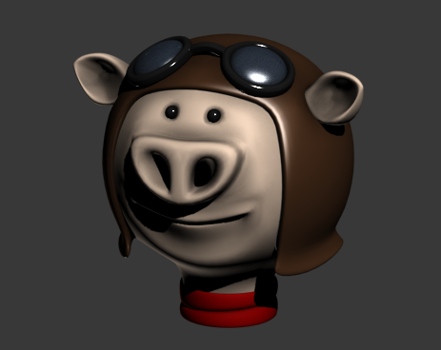

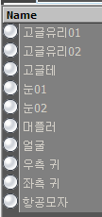
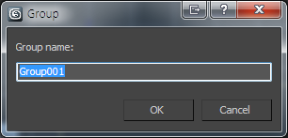
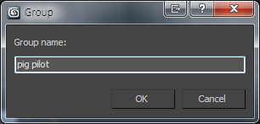
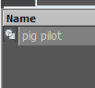
Group
실습
Pig_Character_Group.max 파일 열기
각 부분을 클릭해 보면 각 부분이 개별 object로 설정되어 있다는 사실 확인 가능
Select by Name 을 클릭해서 확인
CTRL+A를 눌러서 전체 선택
Group 메뉴에서 Group 선택
그룹 이름으로 pig pilot 입력 > OK 클릭
Select by Name 을 클릭해서 확인
Group > Ungroup을 선택해서 그룹 해제

Slide 4
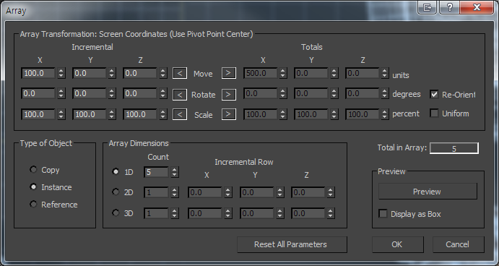
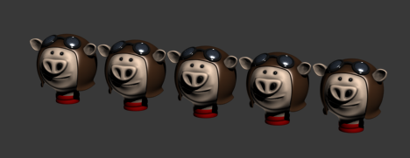
Array로 한꺼번에 복사하기
1D 방향 Array 복사
Top View에서 모델 선택
Tools > Array 선택
X 축 방향에 100 입력, 1D Count에 5 입력
OK 클릭
결과
X 축 방향으로 100 거리 간격으로 5개 복사
다음 작업을 위해 CTRL+Z로 작업 취소 (또는 4개 선택 후 DEL 키로 삭제)

Slide 5
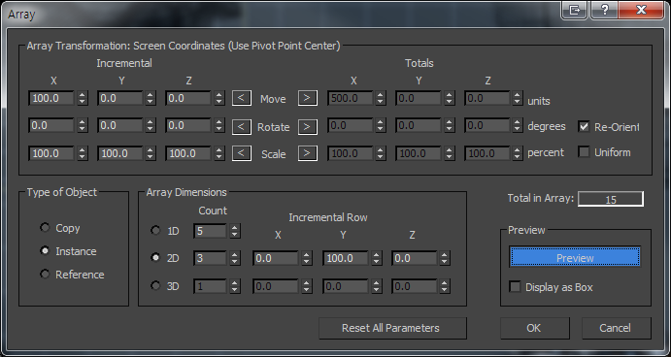
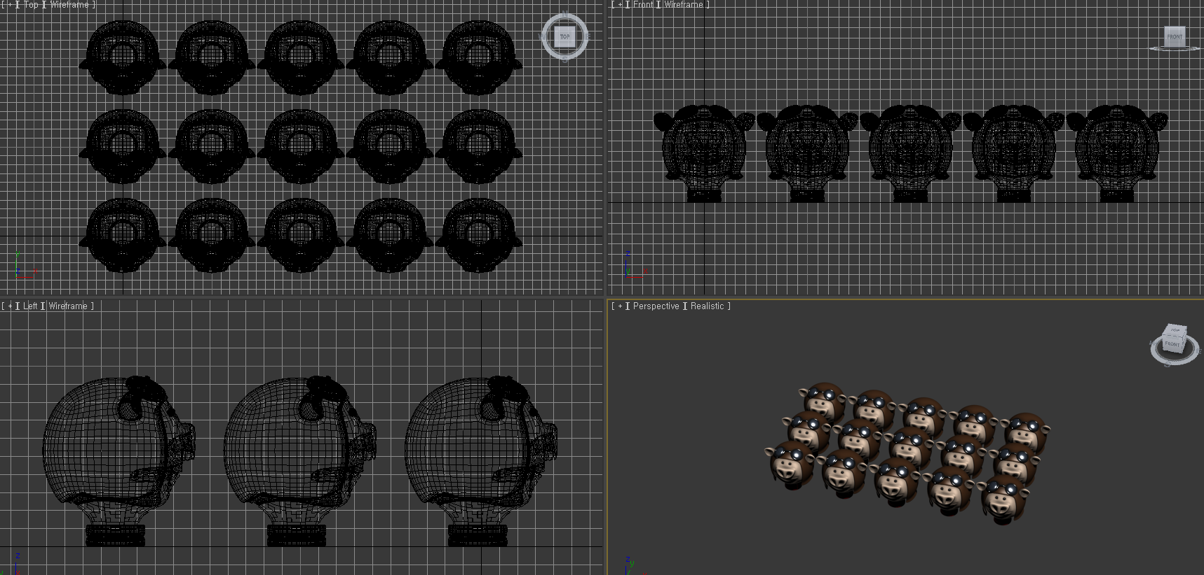
Array로 한꺼번에 복사하기
2D 방향 Array 복사
Top View에서 모델 다시 선택
Tools > Array 선택
옆 그림처럼 값 입력
이번에는 Preview 클릭
결과
X 축 방향으로 거리 100 간격으로 5개 복사
Y 축 방향으로는 거리 100 간격으로 3개 복사
그리고 미리보기 모드로 설정: 값 변경하면서 결과 바로 확인
복사 형태는 현재는 Instance
다음 작업을 위해 CTRL+Z로 작업 취소 (또는 1개만 제외하고 나머지 DEL 키로 삭제)

Slide 6
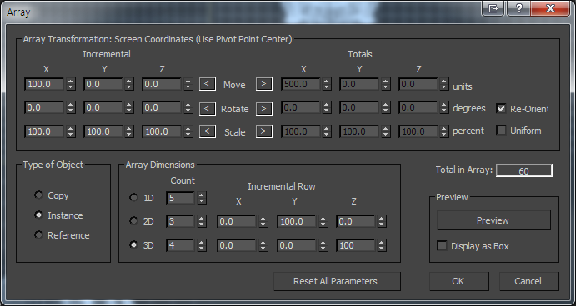
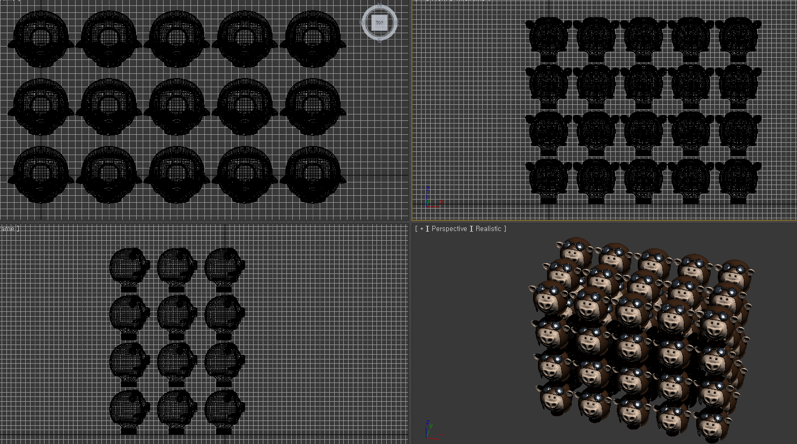
Array로 한꺼번에 복사하기
3D 방향 Array 복사
Top View에서 모델 다시 선택
Tools > Array 선택
옆 그림처럼 값 입력
이번에는 Preview 클릭
결과
X 축 방향으로 거리 100 간격으로 5개 복사
Y 축 방향으로는 거리 100 간격으로 3개 복사
Z 축 방향으로는 거리 100 간격으로 4개 복사
이 상태에서 다음 슬라이드로 진행

Slide 7
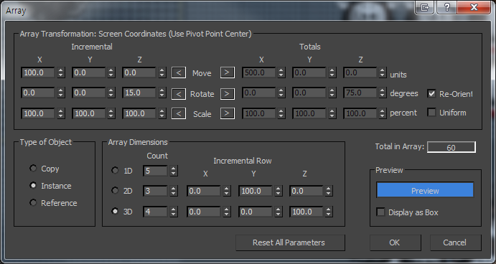
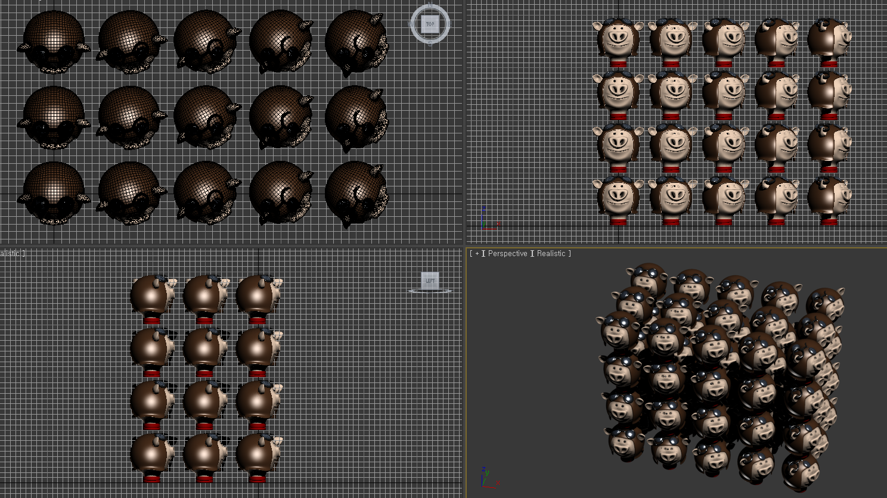
Array로 한꺼번에 복사하기
3D 방향 Array 복사 및 각도 설정
이 상태에서 Incremental > Z에서 15.0으로 옆의 그림처럼 입력 후 Enter 키 입력
결과
Z 축을 축으로 15 도씩 점점(==incrementally) 회전되는 형태 (0, 15, 30, 45…)
다음 작업을 위해 CTRL+Z로 작업 취소 (또는 1개만 제외하고 나머지 DEL 키로 삭제)

Slide 8
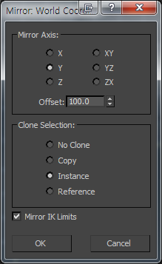
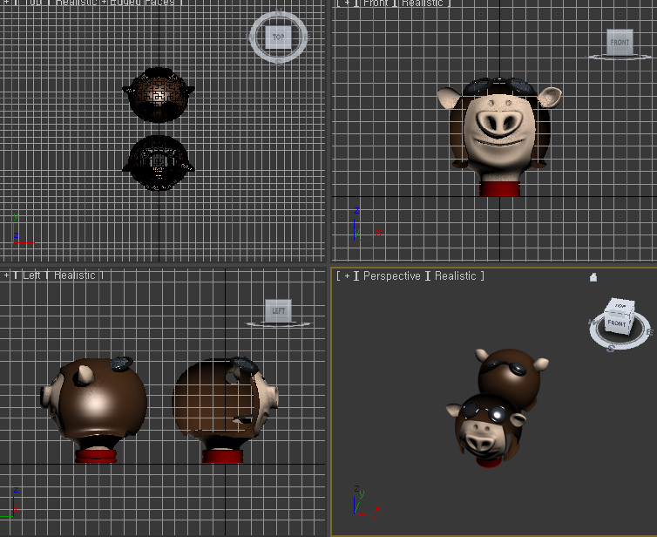
Mirror로 대칭 복사하기
Mirror로 대칭 복사
Top View에서 모델 다시 선택
Tools > Mirror 선택
옆 그림처럼 값 입력
결과
Y 축을 따라 +100 만큼 이동한 위치에 대칭 복제(instance)
+Y 방향

Slide 9
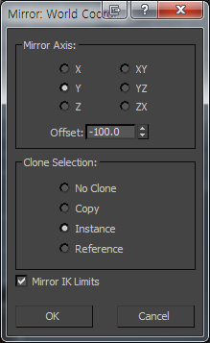
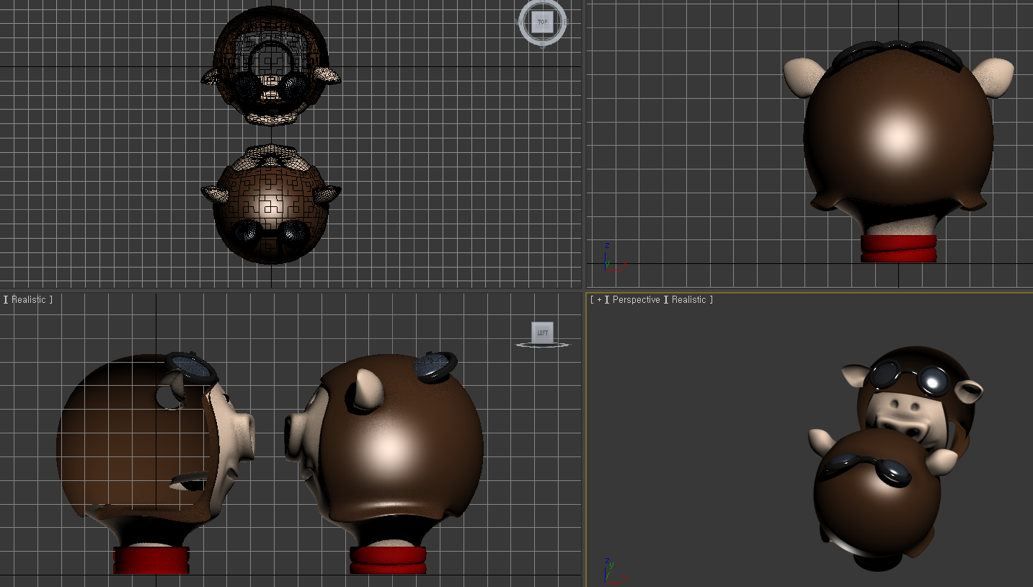
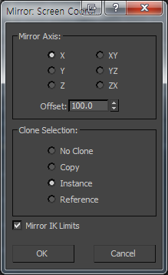
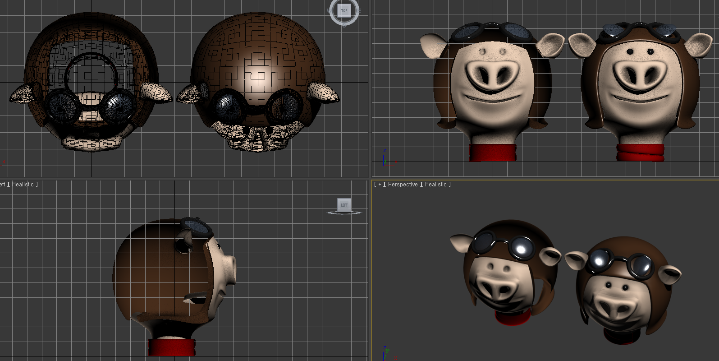
Mirror로 대칭 복사하기
몇 가지 예제

Slide 10
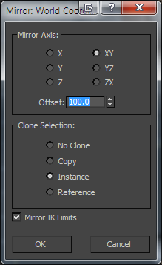
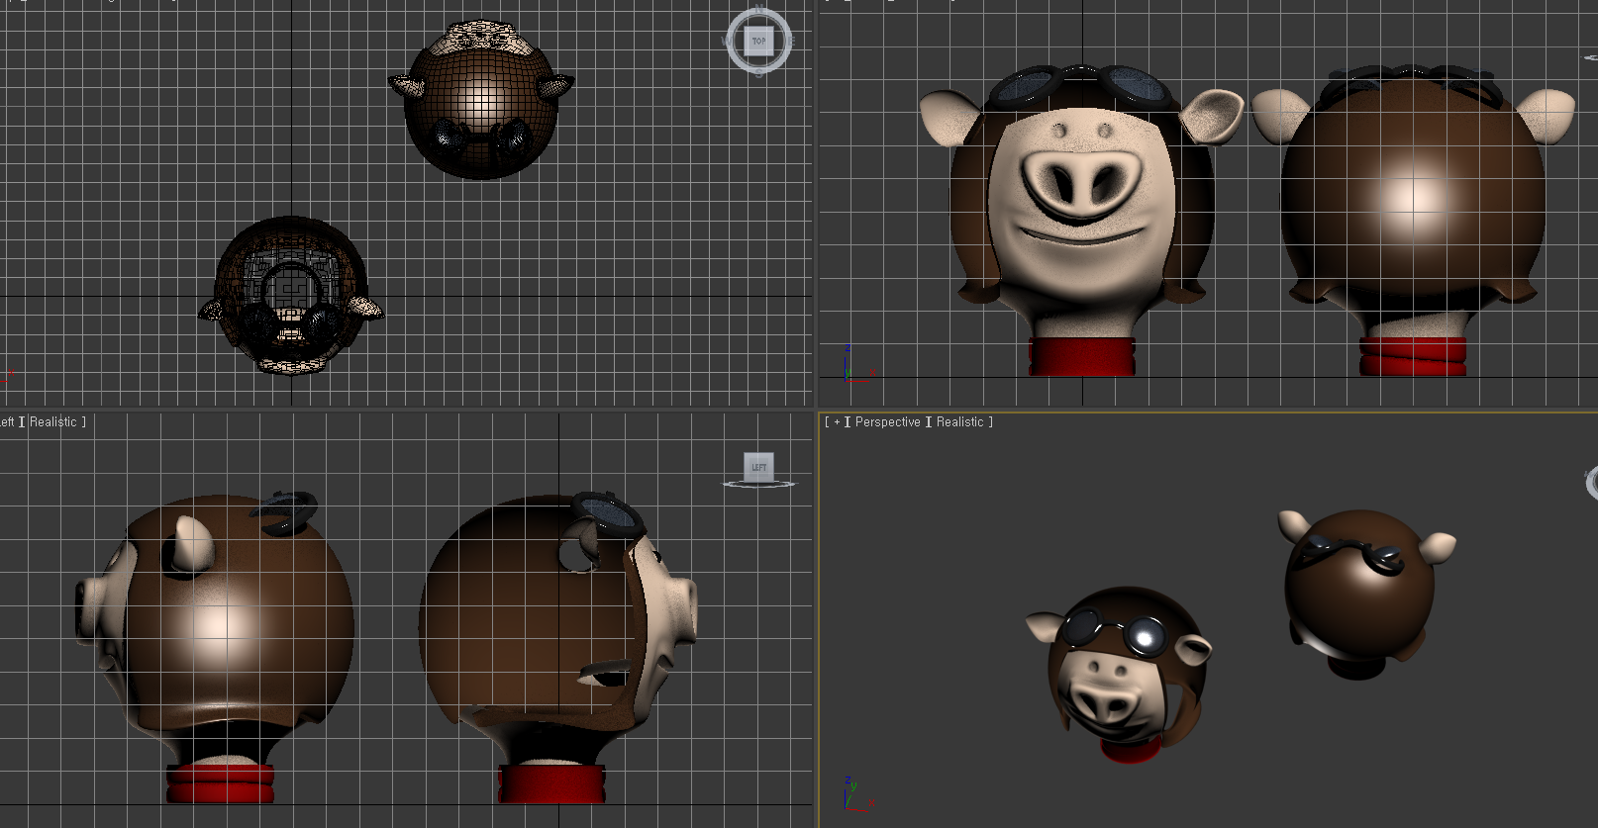
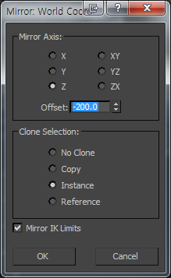
Mirror로 대칭 복사하기
몇 가지 예제

Slide 11
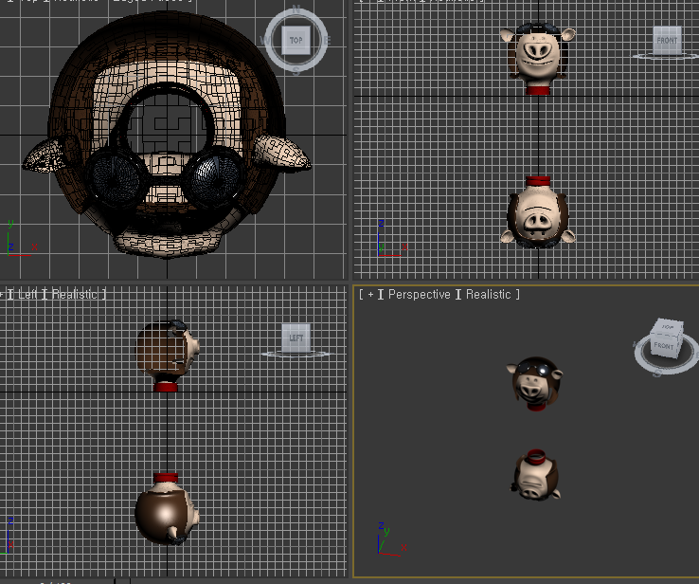
Mirror로 대칭 복사하기
몇 가지 예제

Slide 12
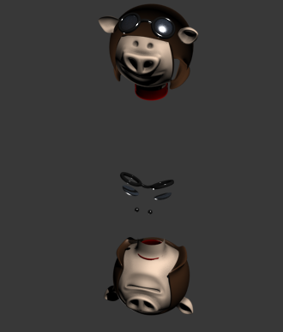
Mirror로 대칭 복사하기
참고
그룹화하지 않았을 때

Slide 13
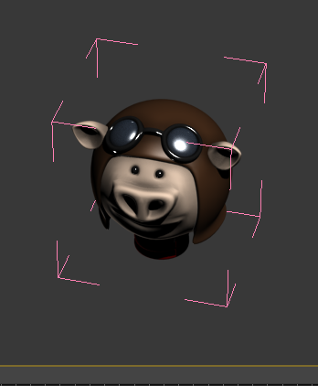
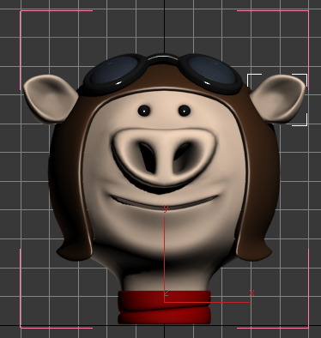
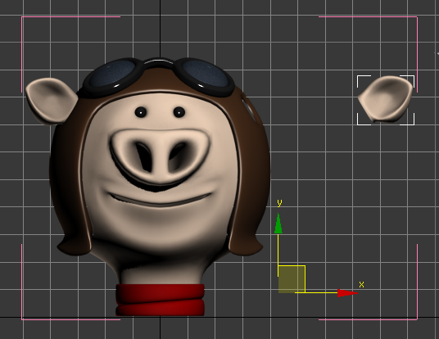
Group Open/Close
Open 적용 후 분홍색 Bounding Box 생성
모델을 선택한 후 Group 지정
Group > Group
그룹 이름은 pig pilot
Open
Group > Open
분홍색 BB 표시 (그룹 단위로 여전히 이동 가능)
이 때 내부 구성 요소를 개별적으로 선택 가능
귀를 선택하고 이동…
다시 CTRL+Z를 눌러서 취소
Close
Group > Close
원래 그룹 상태로 복귀
분홍색 Bounding Box 영역이 확장

Slide 14
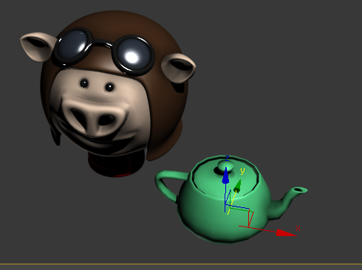
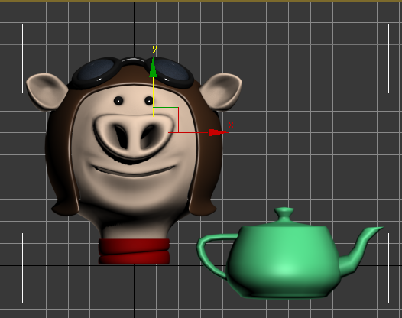
Attach/Detach로 object 추가/분리
Attach : Group이 설정된 모델에 다른 모델 추가
Detach : Group이 설정된 모델 내 일부 object 분리
Attach 테스트
원래 모델 옆에 Teapot 생성
Teapot 선택 후 Group > Attach > pig pilot 모델 선택 (이 때 마우스 포인터는 선택이 가능한 십자형으로 표시)
하얀색 BB로 두 모델이 함께 그룹화되었음을 표시

Slide 15
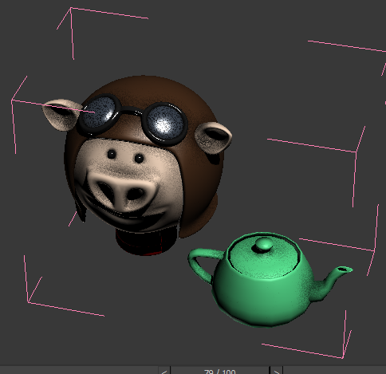
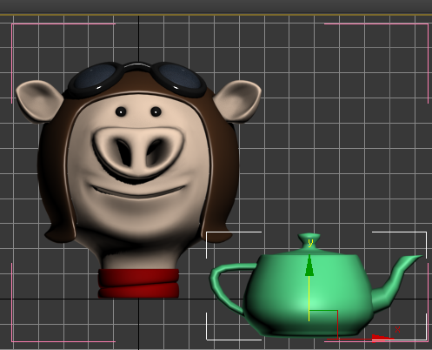
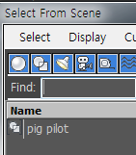
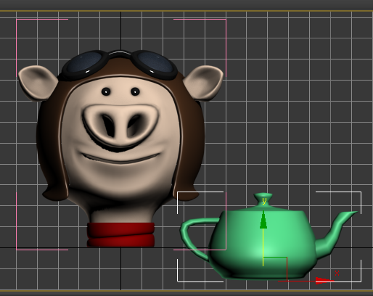
Attach/Detach로 object 추가/분리
Detach 테스트
선택된 상태에서 Group > Open 선택
분홍색 BB 내에서 Teapot 선택
Group > Detach 선택
결과
Teapot이 그룹에서 분리
다음 실습을 위해서
pig pilot이 선택된 상태에서 Group > Close Teapot 삭제
Select By Name 을 클릭해서 현재 모델이 그룹화되었는지 확인

Slide 16

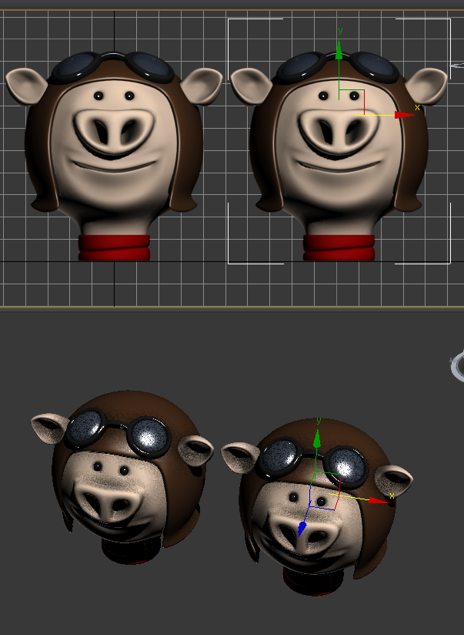
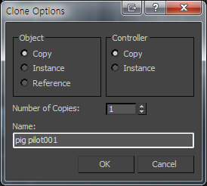
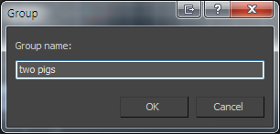
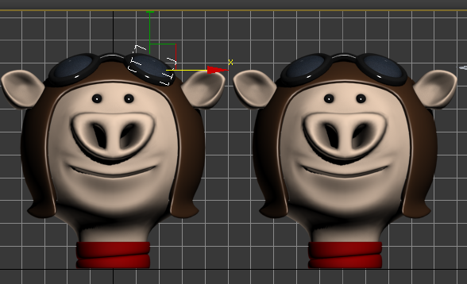
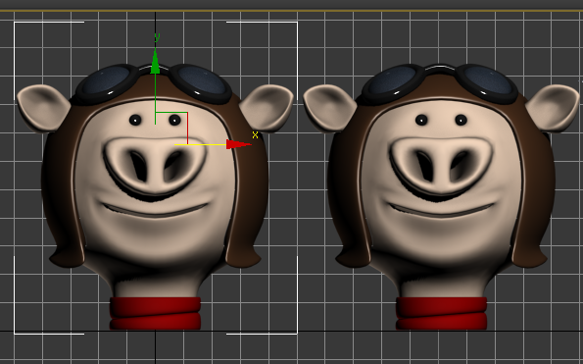
Explode로 Group 해체
Explode 테스트
모델을 선택하고 Select and Move 를 선택한 후 SHIFT 키를 누르고 오른쪽으로 이동
Clone Options에서 Copy 선택
두 개 모델을 모두 선택
Group > Group으로 그룹화. 이름은 two pigs
이 때 Group > Explode 선택
이렇게 하면 돼지 모델까지도 모두 단위 object로 해체
만일 Group > Ungroup을 선택하면
돼지 모델 단위는 그룹 해제되지 않음
비교
Explode 선택 후 고글 클릭
Ungroup 선택 후 고글 클릭

Slide 17
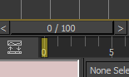
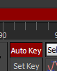
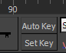
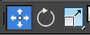
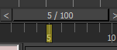
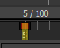
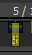
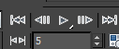
Keyframe Animation
Keyframe Animation?
테스트
애니메이션 슬라이더가 0/100 상태가 되도록 조정
Auto Key 클릭
Recording mode 임을 표시하기 위해서 빨간색으로 표시
이 상태에서 슬라이더를 약 5 정도로 이동
Translation/Rotation/Scale 중 하나를 선택해서 적절하게 변환
눈금에 변환(transform)이 이루어졌고 keyframe으로 설정되었음을 자동으로 표시
슬라이더를 10 정도로 옮긴 후 또 Translation/Rotation/Scale을 적용
이렇게 5 간격(또는 원하는 간격 대로) 슬라이더를 이동시킨 후 Translation/Rotation/Scale 적용
슬라이더를 0으로 이동시킨 후 Play 단추 클릭
빨간색: Translation
녹색 : Rotation
파란색 : Scale

Slide 18
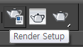
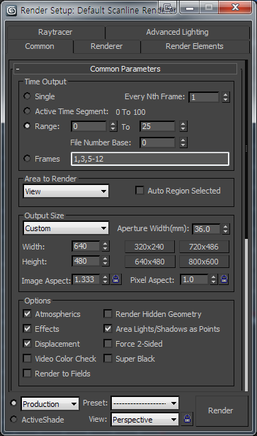
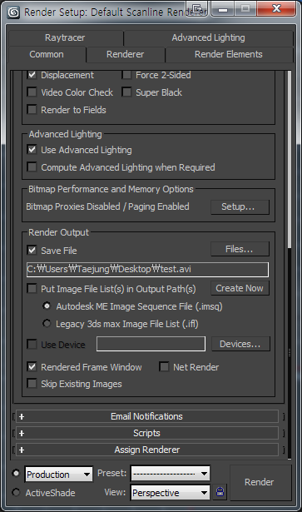
Keyframe Animation
이렇게 제작한 애니메이션을 랜더링(raytracing) 후 동영상으로 저장
Render Setup 클릭
Range 선택. 0에서 원하는 범위까지 입력
손 아이콘을 이용해서(드래그) 아래쪽으로 이동
Render Output에서 파일로 저장 (avi 파일 형식 선택)
Render 단추 클릭

